Slide 1
Protein-Ligand Analysis
Lala Ibadullayeva

Slide 2

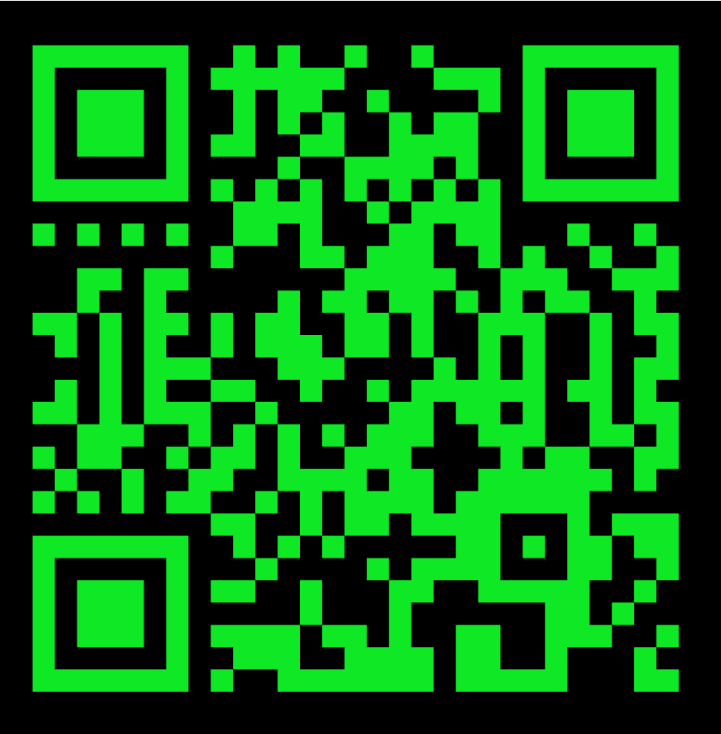
https://linktr.ee/lala_ibadulla

Slide 3
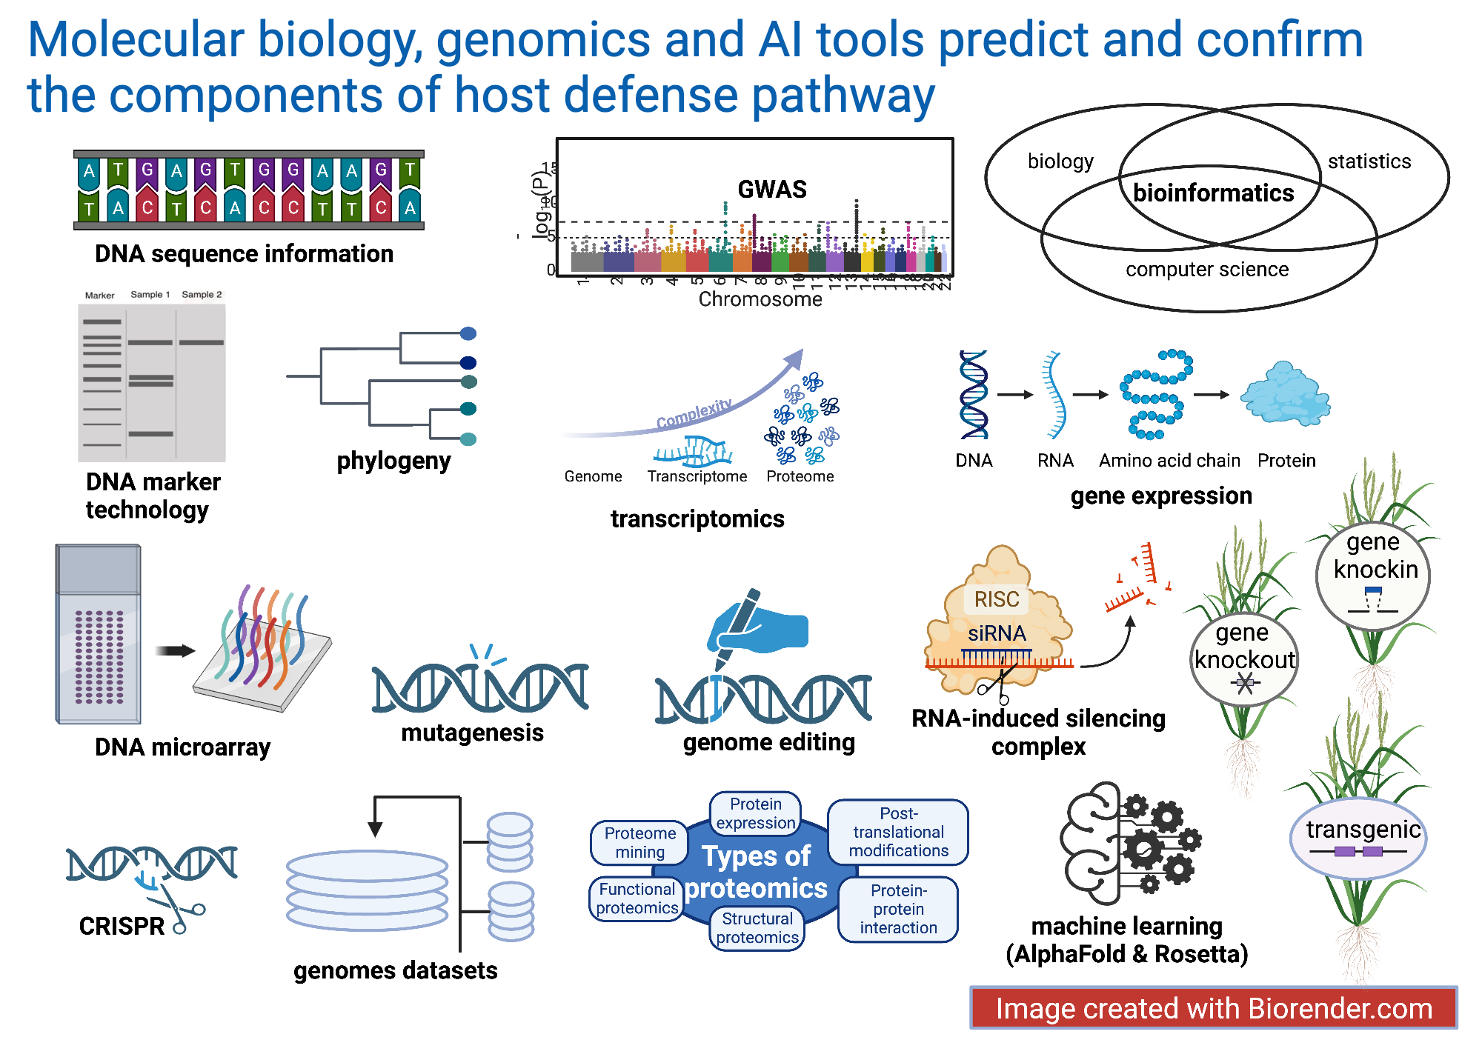
Bioinformatika nədir?
1970-ci illərdə başlanmış, lakin əsl sıçrayış 1990-cı və 2000-ci illərdə İnsan Genom Layihəsi (Human Genome Project) ilə baş vermişdir.
Son dövrlərdə (2023-2026) dünyadakı yeniliklər : AlphaFold
Digər əhəmiyyətli yeniliklər :
Multi-omika inteqrasiyası
Məkan transkriptomikası və tək hüceyrə omikası
Kvant hesablama və etik AI
CRISPR və genom redaktəsi yenilikləri

Slide 4
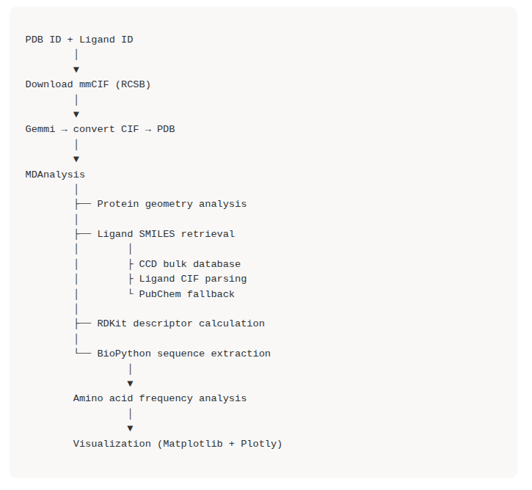
Pipeline Architecture for project
Bu project protein strukturu, ligand kimyası və sequence məlumatını birləşdirən, avtomatik analiz və vizuallaşdırma edən bioinformatika alətidir. Protein–Ligand Analysis Pipeline PDB-dən götürülən protein strukturları üzərində protein–ligand analizini avtomatlaşdıran bioinformatika pipeline-ıdır. İstifadəçi sadəcə PDB ID və ligand ID daxil edir, sistem isə struktur faylını avtomatik yükləyib emal edir :

Slide 5








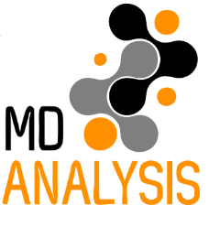
gemmi : struktur faylını oxuyur
MDAnalysis : atom səviyyəsində ölçür (protein-ligand interaksiyalarını (Rg, COM distance) hesablamaq)
RDKit : ligand kimyasını xülasələyir (RDKit Lipinski qaydalarını yoxlamaq üçün
BioPython : sequence layer-i verir,
pandas/numpy : nəticəni formalaşdırır,
matplotlib/plotly : vizuallaşdırır,
pubchempy : data boşluqlarını doldurur
gradio : bunu UI ilə məhsula çevirir.
Notes:
https://www.wwpdb.org/data/ccd https://www.rcsb.org/

Slide 6
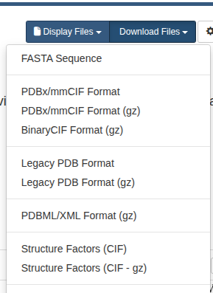
mmCIF
strukturlar üçün daha zəngin metadata saxlayır: chain/residue annotasiyası, ligand məlumatları və s.
( PDBx/mmCIF) bioloji makromolekulların (protein, DNT, RNT və s.) 3D struktur məlumatlarını saxlamaq üçün istifadə olunan standart fayl formatıdır.
Böyük strukturları problemsiz saxlayır (minlərlə zəncir, milyonlarla atom)
Çox zəngin məlumat saxlayır: kristallografiya şərtləri, ölçmə statistikası, modifikasiyalar, ligandlar, Cryo-EM dataları, AlphaFold modelləri və s.
Kompüter proqramları üçün asan oxunur (maşın oxunaqlı)

Slide 7
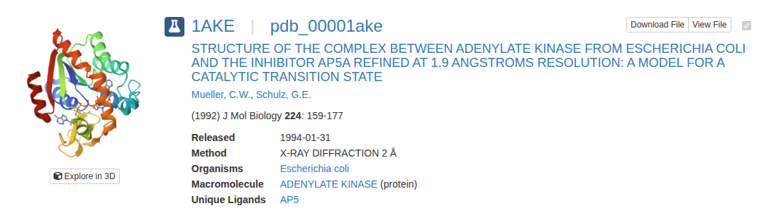
Ligand Resname
PDB (Protein Data Bank) fayllarında resname (residue name) hər bir kimyəvi komponentin (zülal qalığı, ligand, su molekulu və s.) qısa 3 hərfli kod adıdır.
Zülalın amin turşuları üçün bu kodlar standartdır (məsələn ALA, GLY, LYS və s.).
Kiçik molekullar (ligandlar) üçün isə resname o ligandın xüsusi qısa identifikatorudur (3 hərfli CCD kodu).
Yəni "ligand resname" dedikdə, PDB strukturunda ligand kimi qeyd olunan kiçik molekulun residue adı (qısa kodu) nəzərdə tutulur. Məsələn, bir çox dərman molekulu, inhibitor, kofaktor və ya substrat analoqu öz resname koduna malikdir.
PDB ID : 1AKE, ligand : AP5

Slide 8
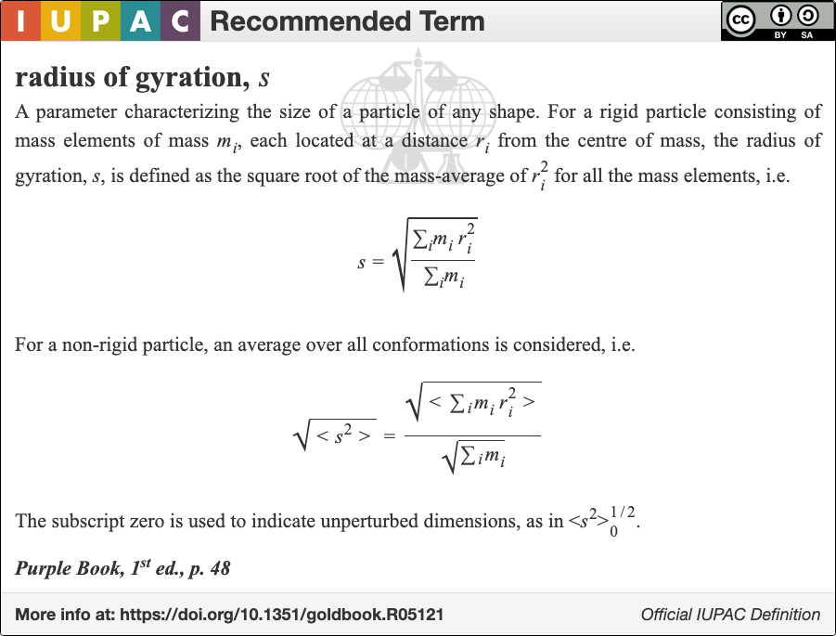
Rg (Radius of Gyration) - Dönmə Radiusu
Nədir? Protein molekulunun atomlarının center of mass (kütlə mərkəzi) ətrafında orta yayılma məsafəsini ölçür. Rəsmi tərif: Kütlənin root-mean-square (RMS) məsafəsi mərkəzdən (center of mass) bütün atomlara qədər.
Bioloji mənası:
Aşağı Rg → Protein kompakt (sıx qatlanmış, folded) vəziyyətdədir → Natürəl (native) struktura yaxındır.
Yüksək Rg → Protein genişlənmiş (spread out, unfolded və ya partially unfolded) vəziyyətdədir → Denaturasiya, mutasiya effekti və ya ligand binding zamanı konformasiya dəyişikliyi ola bilər.
Tipik dəyərlər: Globular proteinlər üçün Rg adətən 10–40 Å arası olur (protein ölçüsündən asılı olaraq).
Protein-ligand kontekstində niyə vacibdir?
Ligand bağlandıqda protein daha stabilləşə bilər → Rg azalır (kompaktlaşır).
MDAnalysis-də radius_of_gyration() funksiyası ilə hesablanır → MD simulasiyalarında və ya statik PDB strukturlarında folding stabilliyini qiymətləndirmək üçün istifadə olunur.
Nümunə: Bir chaperone proteinində ligand bağlanması Rg-ni ~2–3 Å azalda bilər → bu, ligandın folding-i dəstəklədiyini göstərir.

Slide 9
COM Distance (Center of Mass Distance) — Protein və Ligandın Kütlə Mərkəzləri Arası Məsafə
Nədir? Protein atomlarının kütlə mərkəzi (COM) ilə ligand atomlarının COM-u arasındakı Euclidean məsafə (Å ilə).
Bioloji mənası:
Bu məsafə protein-ligand binding yaxınlığını təxmini göstərir.
Tipik dəyərlər:
< 5–8 Å → Ligand aktiv site-da və ya binding pocket-dadır → Güclü potensial interaksiya.
10–15 Å → Ligand yaxınlıqdadır, amma hələ dəqiq bağlanmayıb.
20 Å → Ligand uzaqdır, interaksiya zəif və ya yoxdur.
Protein-ligand kontekstində niyə vacibdir?
MDAnalysis-də center_of_mass() ilə hesablanır → Protein və ligand qruplarını ayrı seçib norması alınır.
Docking skorlarının ilkin filtrində, MD-də ligandın stabilliyini izləmək üçün istifadə olunur.
Qeyd: Bu sadəcə bir göstəricidir — real binding affinity üçün hydrogen bond, hydrophobic contacts, vd. daha dəqiqdir.
Nümunə: Bir kinaz inhibitoru (məsələn, imatinib) bağlandıqda COM distance ~4–6 Å olur → bu, aktiv site-da olduğunu təsdiqləyir.

Slide 10
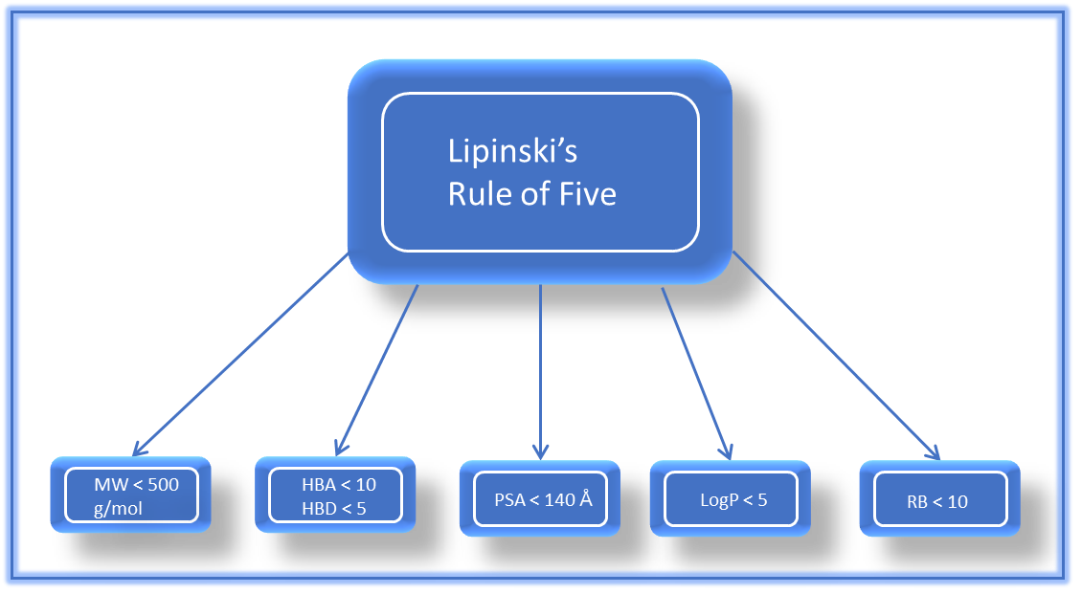
Lipinski Qaydaları (Lipinski's Rule of Five — Ro5)
1997-ci ildə Christopher Lipinski tərəfindən təklif edilmiş empirik qayda. Oral (ağızdan qəbul edilən) dərmanların bioavailability (bədəndə udulma qabiliyyəti) ehtimalını proqnozlaşdırmaq üçün istifadə olunur.
Qaydanın məntiqi: Bir molekul 2-dən çox bu limitləri pozarsa, oral bioavailability aşağı ehtimal olunur (poor absorption/permeation).
RDKit-də Descriptors.MolWt(), MolLogP(), NumHDonors(), NumHAcceptors() ilə birbaşa hesablanır.
Aspirin (MolWt ~180, LogP ~1.2, HBD 1, HBA 4) — bütün limitlərə uyğundur → klassik oral dərman.

Slide 11
Descriptors (you can see more details at the notebook)
Bu descriptor-lar ligandın ‘yaxşı’ olduğunu sübut etmir. Bu, yalnız standartlaşdırılmış kimyəvi xülasədir və müqayisə/filtrləmə üçün faydalıdır :
MolWt (Molecular Weight): “Molekulun ölçüsünə proxy; böyük molekulların diffuziya və bioavailability profili fərqli ola bilər.”
LogP: “Hidrofobluq ölçüsü; membran keçidi, solubility və binding mühiti ilə əlaqəli ola bilər.”
HDonors (HBD): “Hidrogen bağ donoru sayı; protein-ligand H-bond potensialı haqqında ipucu verir.”
HAcceptors (HBA): “Hidrogen bağ akseptoru sayı; yenə H-bond şəbəkəsinə təsir edir.”
RotBonds: “Rotasiya edə bilən bağlar → molekul elastikliyi; çox elastik ligand docking-də entropy penalty və uyğunlaşma məsələləri yarada bilər.”
TPSA: “Polar səth sahəsi; solubility/permeability və ümumi polar xarakter üçün güclü göstəricidir.

Slide 12
PPBuilder nədir?
BioPython-un Bio.PDB modulundakı sinifdir: PDB/mmCIF strukturundan protein “peptid zəncirləri”ni (peptides) tanıyıb onlardan sequence çıxarmağa kömək edir.
Nəyi necə edir?
Strukturda atomlara baxır, residue-ların ardıcıllığını izləyir.
Əsas ideya: ardıcıl residue-lar arasında peptid bağı (praktikada N–C məsafəsi və standart residue ardıcıllığı) uyğun gəlirsə, onları “bir peptide” kimi birləşdirir.
Nəticədə build_peptides(structure) bir neçə peptide obyektini qaytarır (xüsusən:
zəncir qırılıbsa,
residue-lar missingdirsə,
model/chain çoxdursa)

Slide 13
Amino acid frequency nədir?
Amino acid frequency (kompozisiya) — protein sequence-də hər amin turşusunun: Count (say) + Frequency (nisbi pay: count / sequence_length) hesablanmasıdır.
Bu analiz nə üçün faydalıdır?
Sürətli profil: protein daha çox hidrofob amin turşularla zəngindirmi? (məs. Leu/Ile/Val çoxdursa)
Müqayisə: iki protein arasında tərkib fərqi varmı?
Quality check: çox qısa sequence və ya qeyri-adi paylanma varsa, strukturun natamam olması ehtimalı.
Feature engineering: ML modellərdə “protein composition features” kimi istifadə oluna bilər.

Slide 14

Colab codes :
Link : https://bit.ly/4aWgnZa

